Slide 1
MASTERY LEARNING
Why bother?

Slide 2


Slide 3
Was ist es?
Der Stoff wird aufgeteilt in relativ kleine Lerneinheiten, jede mit ihren eigenen Zielen und ihrer eigenen formativen Einschätzung. Jeder Einheit gehen kurze diagnostische Tests voran, die Informationen geben, um Lücken und Stärken zu identifizieren. Lernende gehen nicht zu neuem Material über, bevor sie nicht den vorhergehenden und grundlegenden Stoff, der als Voraussetzung dient, beherrschen. Mastery-Learning erfordert eine Vielzahl von engen Feedbackschleifen, basierend auf kleinen Einheiten genau definierter, gut aufeinander aufbauender Outcomes.

Slide 4
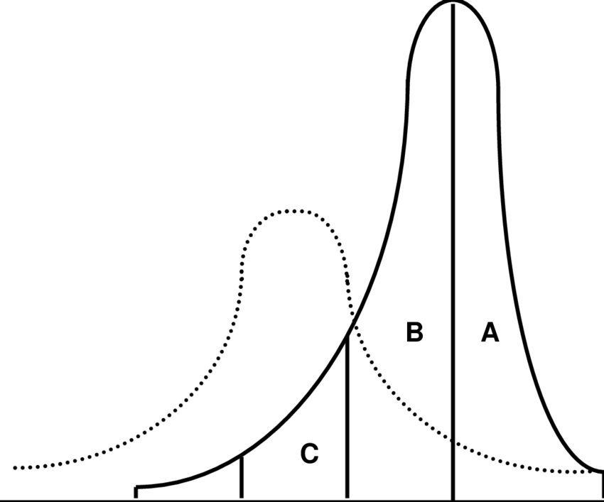
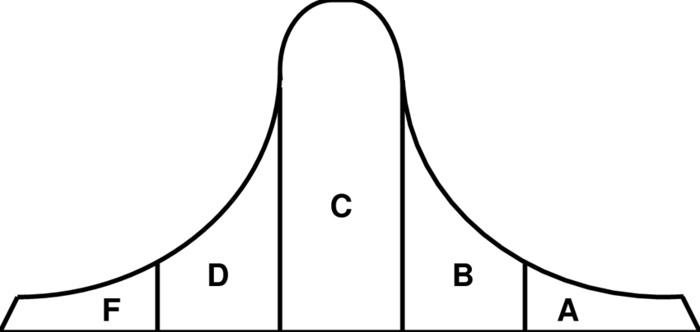
Wirksamkeit
Extrem hohe Wirksamkeit (v.a. für schwächere Schüler) in zahlreichen Studien bereits in den 70ern bewiesen
Es gibt von Seiten der Wirksamkeit KEIN Argument gegen Mastery Learning
Es ist besonders wirksam bei komplexeren Lernzielen, Problemlösen, Schlüsse ziehen und kreativem Ausdruck. (Guskey, 1997).
Die Umsetzung geschah dennoch nicht, weil Lehrer keine Möglichkeit sahen, Mastery Learning im Unterricht umzusetzen.
=> Wir haben das Konzept dazu. Wir brauchen jetzt nur noch den Mut, es wirklich umzusetzen...

Slide 5
Wirksamkeit
Bernitzke, Fred Heinz (1987) Mastery-Learning-Strategie als Unterrichtsalternative. Empirische Studie zur Effektivität der Mastery-Learning-Strategie und zu Interdependenzen mit Schülermerkmalen. Reihe: Europäische Hochschulschriften / European University Studies / Publications Universitaires Européennes - Band 305.
  Ergebnisse
  Die Untersuchung belegt empirisch die Überlegenheit der Mastery-Learning-Strategie gegenüber dem traditionellen Unterricht. Der Autor weist nach, dass durch die Mastery-Learning-Strategie die Bedeutung der Begabungsunterschiede für den Lernerfolg verringert, die Einstellung der Schülerinnen und Schüler zum Unterricht verbessert, und der Leistungsstand aller Schüler deutlich gesteigert werden kann.

Slide 6
Wirksamkeit
  We recently reviewed meta-analyses in nearly 40 different areas of educational research (J. Kulik & Kulik, 1989). Few educational treatments of any sort were consistently associated with achievement effects as large as those produced by mastery learning. ... In evaluation after evaluation, mastery programs have produced impressive gains. (Kulik, Kulik, & Bangert-Drowns, 1990, p. 292).

Slide 7
So let‘s do it...
Notes:
https://youtu.be/zRuiDvz8p5o
https://youtu.be/H3EaJLGD7Z8

Slide 8

Was braucht es, damit es noch besser funktioniert?
Mathematik
Deutsch
Englisch

